Slide 1
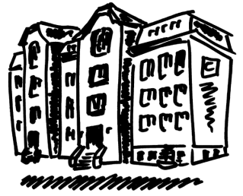
Grundschule Im Reitwinkel
Schulverbund, Städt. Gemeinschaftsgrundschule mit Kath. Teilstandort
Feldstr. 13a 45661 Recklinghausen
Tel.: 02361-64088
Fax: 02361-657504 email@reitwinkel.schulen-re.de www.grundschule-im–reitwinkel.de
LernZeit

Slide 2
Grundschule Im Reitwinkel
Schulverbund, Städt. Gemeinschaftsgrundschule mit Kath. Teilstandort
Zur Unterstützung einer ganzheitlichen Integration werden neu zugewanderte Kinder (Seiteneinsteiger) in die Regelklasse aufgenommen und durch eine Vernetzung innerhalb und außerhalb der Schule in ihrer Integration unterstützt.

Slide 3
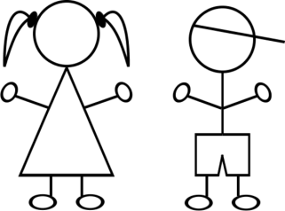
Grundschule Im Reitwinkel
Schulverbund, Städt. Gemeinschaftsgrundschule mit Kath. Teilstandort
Netzwerk zur Integration an der GS Im Reitwinkel
Schulträger/
Bildungsbüro
Schulaufsicht
Schulleitung Sekretariat/Schulsozial-arbeiterin/Hausmeister
OGS
Außerschulische Angebote
Kollegium/Klasse
Kirchen und Vereine
Förderverein
DaZ -Lehrkraft
Jugendamt
Soz. Päd. Fachkraft
Konzepte
Integrations-büro
Kinder/Eltern
mit gleicher Muttersprache/ Helfersystem
LernZeit
Wilma/
Südpol
Träger SkF

Slide 4
Grundschule Im Reitwinkel
Schulverbund, Städt. Gemeinschaftsgrundschule mit Kath. Teilstandort
2013/14
Ausgangslage
Ausgangslage
STEIGENDE ZUWANDERUNG
Häufung von (schulpflichtigen) neu zugewanderten Kindern ohne deutsche Sprachkenntnisse in den Recklinghäuser Grundschulen im Stadtgebiet (Sept.14: 45 Kinder im Alter bis 9 Jahren) – TENDENZ STEIGEND (aktuell rund 100 Kinder
Schule seit 2011/12 20 Kinder; Ende Schuljahr 13/14 8 verbliebene seit Januar 2015: 23 Kinder )
HETEROGENITÄT
Konzentration der Kinder auf wenige Schulstandorte ( …., Im Reitwinkel, … )
Rechtlicher Status und Aufenthaltsdauer der Kinder ist heterogen
SCHULPFLICHT
Schulgesetz NRW, § 1 (Recht auf Bildung und Erziehung, § 34 – 41 (Schulpflicht) sowie Landesverfassung Artikel 8.2

Slide 5
Grundschule Im Reitwinkel
Schulverbund, Städt. Gemeinschaftsgrundschule mit Kath. Teilstandort
BASS 14-01 Nr.4 (RdErl. des MSW vom 18.03.201)
Vielfalt gestalten – Teilhabe und Integration durch Bildung; Verwendung von Integrationsstellen
Beantragung von zusätzlichen Stellen
Ziel: Weiterentwicklung von Unterricht und Schulleben
Ziel: Initiierung interkultureller Schulentwicklungsprozesse
Verwendung für zusätzliche Lern- und Unterrichtszeit
Grundlage: Schulisches Integrationskonzept
Schaffung einer Integrationsstelle für kommunale Koordination

Slide 6
Grundschule Im Reitwinkel
Schulverbund, Städt. Gemeinschaftsgrundschule mit Kath. Teilstandort
BASS 13-63 Nr.3 (RdErl. des MSW vom 21.12.2009)
Unterricht für Schülerinnen und Schüler mit Zuwanderungsgeschichte, insbesondere im Bereich der Sprachen
Priorität: Erlernen der deutschen Sprache
Bedeutung des Herkunftssprachenunterrichts
Vorrang des gemeinsamen Unterrichts in Regelklassen
Zusätzliche Organisationsmodelle: Zeitweilige äußere Differenzierung
Bei Bedarf: Einrichtung einer Vorbereitungsklasse

Slide 7
Grundschule Im Reitwinkel
Schulverbund, Städt. Gemeinschaftsgrundschule mit Kath. Teilstandort
Beschluss der Kultusministerkonferenz vom 05.12.2013
Vielfalt zugleich als Normalität und Potenzial für alle
Individuelle Unterstützung und schnellstmögliche Integration
Wertschätzung und Anerkennung der Mehrsprachigkeit
Überwindung institutioneller Diskriminierung
Geregeltes Aufnahmesystem
Recht auf Bildung

Slide 8
Grundschule Im Reitwinkel
Schulverbund, Städt. Gemeinschaftsgrundschule mit Kath. Teilstandort
Bildungs- und Teilhabepaket / SGB II des Bundes, § 28 und 29 in Verbindung mit § 6 BKGG (Bundeskindergeldgesetz)
Lernförderung für SuS zur zusätzlichen Unterstützung beim Lernen

Slide 9
Grundschule Im Reitwinkel
Schulverbund, Städt. Gemeinschaftsgrundschule mit Kath. Teilstandort
Anforderung an die Stadt Recklinghausen als Schulträger
Sicherstellung der Schulpflicht
Unterstützung der pädagogischen Arbeit der Schulen
Aufbau und Pflege einer schulischen Lern – und Willkommens- kultur

Slide 10
Grundschule Im Reitwinkel
Schulverbund, Städt. Gemeinschaftsgrundschule mit Kath. Teilstandort
Aufbau einer LernZEIT-Gruppe am Schulstandort Grundschule Im Reitwinkel 01.02.2015
Bildungsziel:
Schnellstmögliche Eingliederung in Regelklasse durch intensive individuelle Lernförderung
Teilnehmende:
Schülerinnen und Schüler, die neu zuwandern und deren Kenntnisse der deutschen Sprache die Teilnahme am Unterricht der Regelklasse erschweren

Slide 11
Grundschule Im Reitwinkel
Schulverbund, Städt. Gemeinschaftsgrundschule mit Kath. Teilstandort
Schulpflicht
Reduzierung der schulrechtlich vorgeschriebenen Unterrichtsstunden um täglich 2 Stunden
Organisation
Montags – Freitags, 1. und 2. Unterrichtstunde: Pädagogische Arbeit in der LernZEIT in eigener Räumlichkeit im Offenen Ganztag, danach Unterricht in den Regelklassen
Personal und Finanzierung
Freie Mitarbeiterinnen und Mitarbeiter, Finanzierung der Teilnahme anspruchsberechtiger SuS an der LernZEIT über das Bildungs- und Teilhabepaket im Rahmen der Lernförderung

Slide 12
Grundschule Im Reitwinkel
Schulverbund, Städt. Gemeinschaftsgrundschule mit Kath. Teilstandort
Kindgerechte Anforderungen
Ruhebedürfnis, hohe Aufmerksamkeit, behutsamer Umgang mit Traumata, spielerisch gestaltete Lernumgebung, Lernförderung
Bildungsinhalte
Pädagogisch behutsam gestaltete Lernkultur (spielerischer kindgerechter Umgang und schulische Sozialisation, Sprachsensibilisierung (Elle-Resse-Menne)
Kooperation
Aufbau eines LernZEIT-Beirats (Schule, Stadt, Flüchtlingsbetreuung, Eltern, Träger des Offenen Ganztags)

Slide 13
Grundschule Im Reitwinkel
Schulverbund, Städt. Gemeinschaftsgrundschule mit Kath. Teilstandort
Elleressemenne
Ein Sprachprogramm für eine systematische Vermittlung
der deutschen Sprache in Kindergarten, Vorschule und Schule.

Slide 14
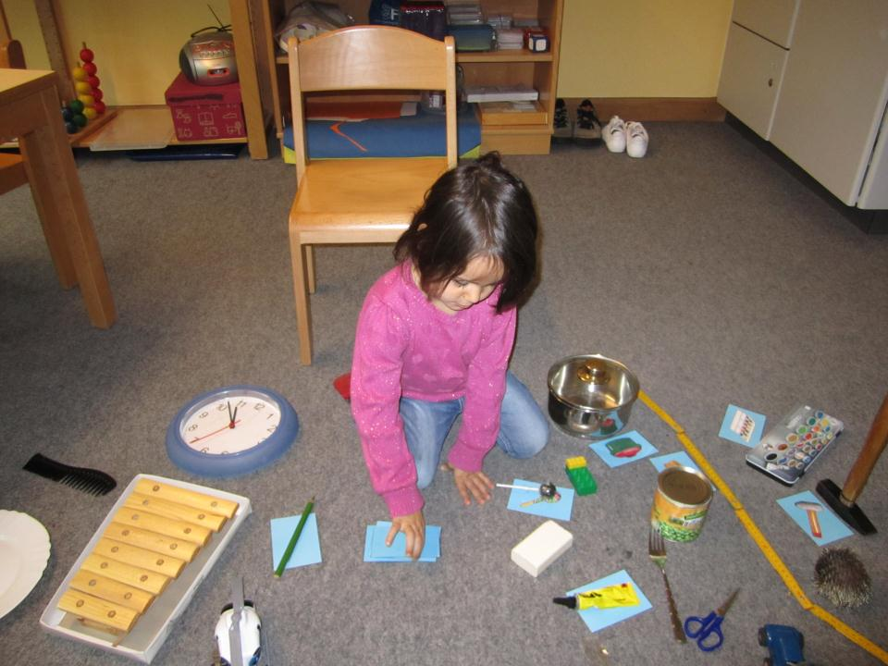
Die Bausteine des Konzeptes
Grundschule Im Reitwinkel
Schulverbund, Städt. Gemeinschaftsgrundschule mit Kath. Teilstandort
Wortschatz
Grundlage des Sprachprogramms elleressemenne bildet ein Wortschatz von 72 Wörtern, die dem Kind in Form von 72 ausgestanzten, beidseitig bedruckten Gegenständen zum „Begreifen“ zur Verfügung stehen. Von dieser Grundlage ausgehend erwirbt das Kind durch gezielte Angebote Schritt für Schritt den komplexen
Umfang der deutschen Sprache.
14
Notes:
14

Slide 15
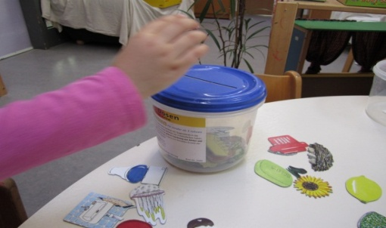
Grundschule Im Reitwinkel
Schulverbund, Städt. Gemeinschaftsgrundschule mit Kath. Teilstandort
Artikel
Die 72 Gegenstände aus der Wortschatzkiste sind mit farbigen Artikelpunkten versehen.
BLAU - DER
ROT - DIE
GELB - DAS
Nach ca. einem Jahr hat das Kind eine Artikel- Wortverbindung erlernt und kann nun den bestimmten Artikel korrekt bilden. Zeitgleich lernen die Kinder den unbestimmten Artikel.

Slide 16
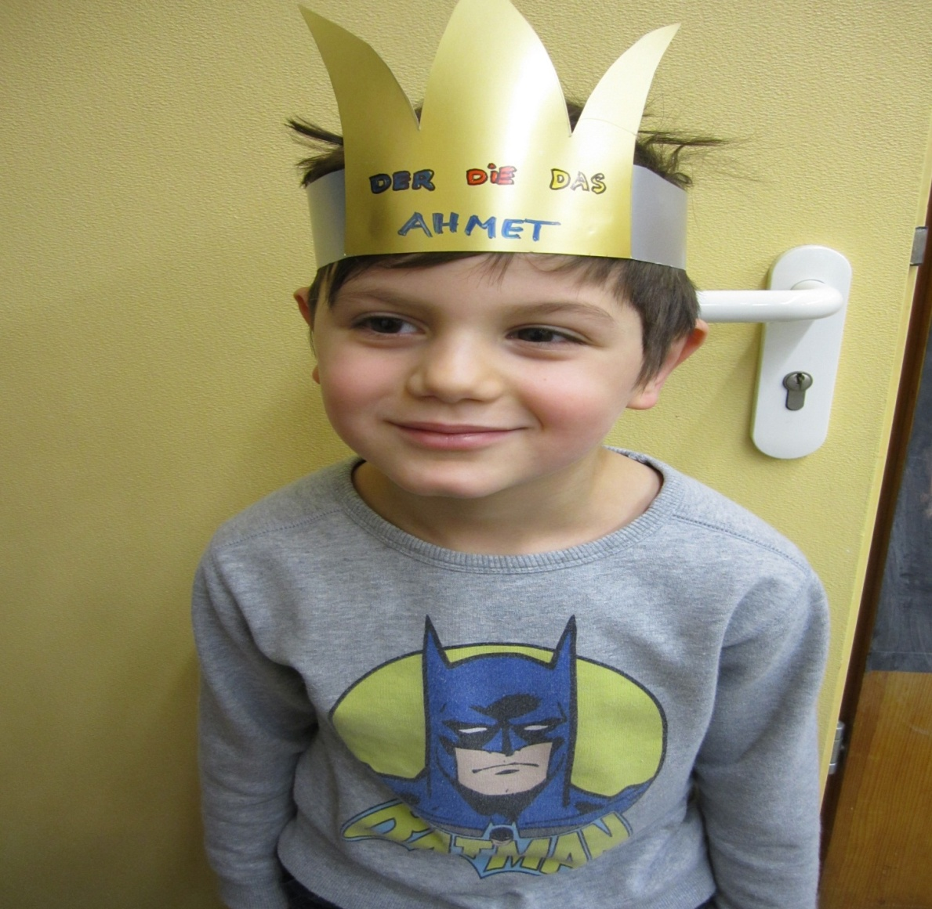
Grundschule Im Reitwinkel
Schulverbund, Städt. Gemeinschaftsgrundschule mit Kath. Teilstandort
Ich bin ein Artikelkönig!

Slide 17
Grundschule Im Reitwinkel
Schulverbund, Städt. Gemeinschaftsgrundschule mit Kath. Teilstandort
Oberbegriffe
Die Gegenstände aus der Wortschatzkiste können in Untergruppen einsortiert werden:
Tiere – Kleidung – Lebensmittel - Fahrzeuge
Werkzeuge – Instrumente - Hygiene…
Somit erlernen Kinder eine Zuordnung von bestimmten Gegenständen
Notes:
17

Slide 18
Grundschule Im Reitwinkel
Schulverbund, Städt. Gemeinschaftsgrundschule mit Kath. Teilstandort
Merkmalsarbeit
Der Baustein Merkmalsarbeit dient zur Differenzierung des Wortschatzes
Was ist am Gegenstand?
Was hat dieser Gegenstand besonderes?
Was kann man damit machen?

Slide 19
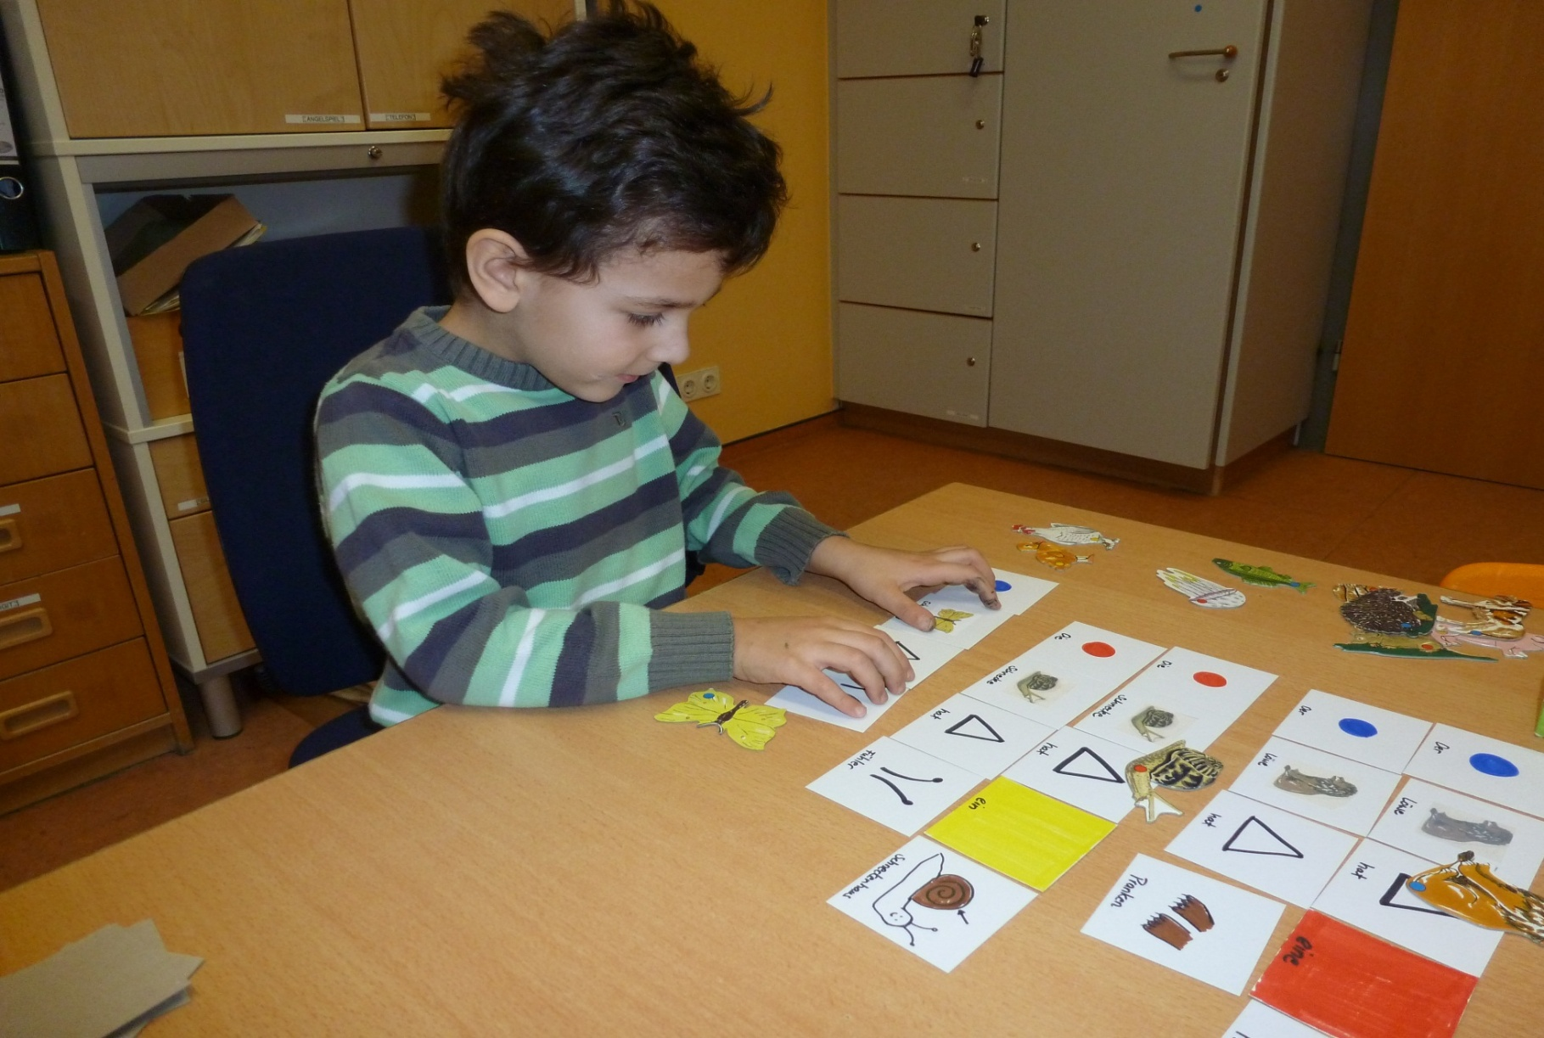
Grundschule Im Reitwinkel
Schulverbund, Städt. Gemeinschaftsgrundschule mit Kath. Teilstandort

Slide 20
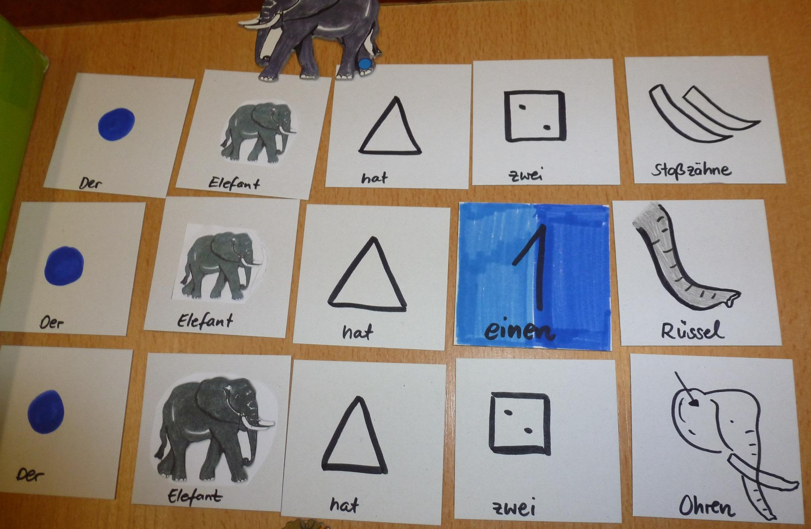
Grundschule Im Reitwinkel
Schulverbund, Städt. Gemeinschaftsgrundschule mit Kath. Teilstandort

Slide 21
Grundschule Im Reitwinkel
Schulverbund, Städt. Gemeinschaftsgrundschule mit Kath. Teilstandort
Satzarbeit
Festgelegte Symbole dienen den Kindern zum Üben und Wiederholen von grammatikalisch korrekten Satzstrukturen.
ist hat kann

Slide 22
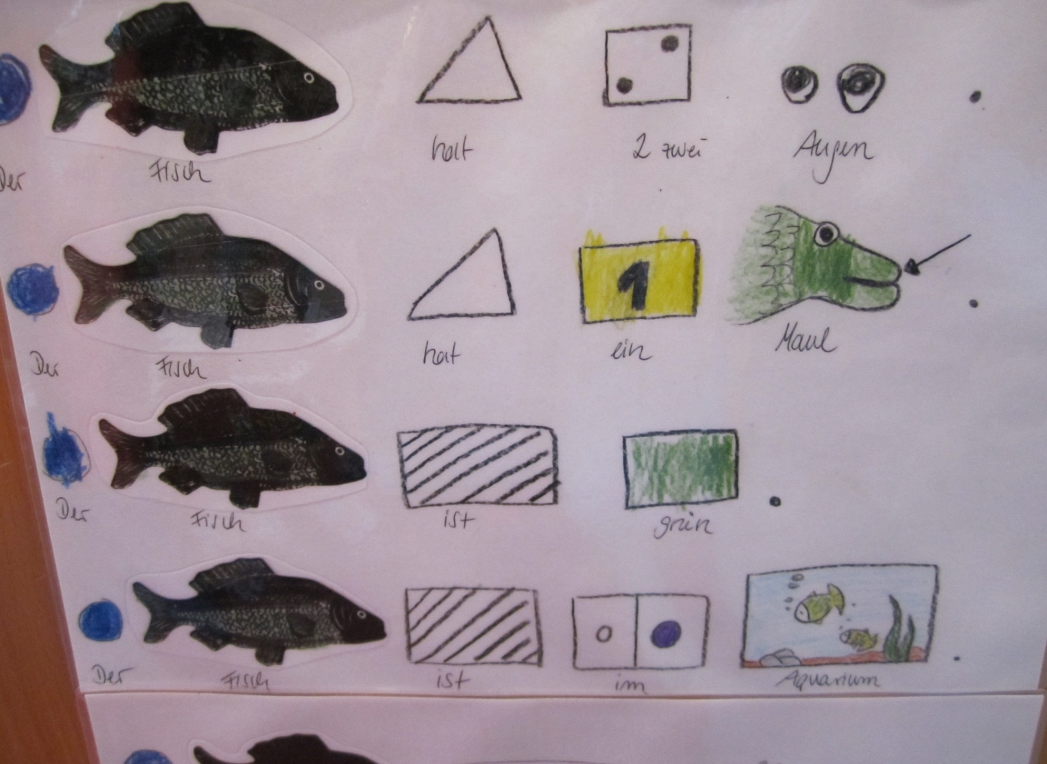
Grundschule Im Reitwinkel
Schulverbund, Städt. Gemeinschaftsgrundschule mit Kath. Teilstandort

Slide 23
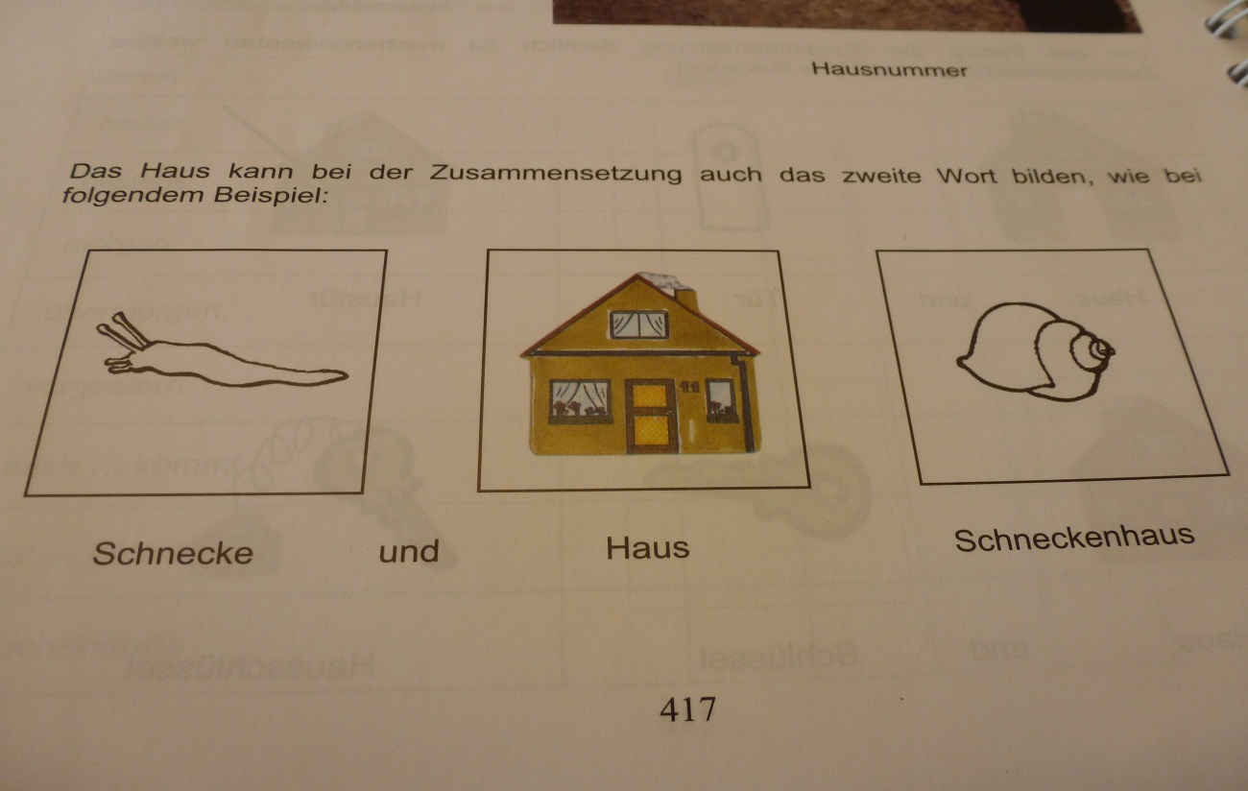
Grundschule Im Reitwinkel
Schulverbund, Städt. Gemeinschaftsgrundschule mit Kath. Teilstandort
Wortbildung und Wortbedeutung
Ein Wort ist mehr als nur ein Wort.
Nomen – Nomen: Zitronen – Eis, Haus - Schuh
Adjektiv – Nomen: Trocken – Obst, Fein - Wäsche
Adjektiv – Adjektiv: hell - grün, klein – laut
Verb – Nomen: Wach – Hund, Tret – Auto

Slide 24
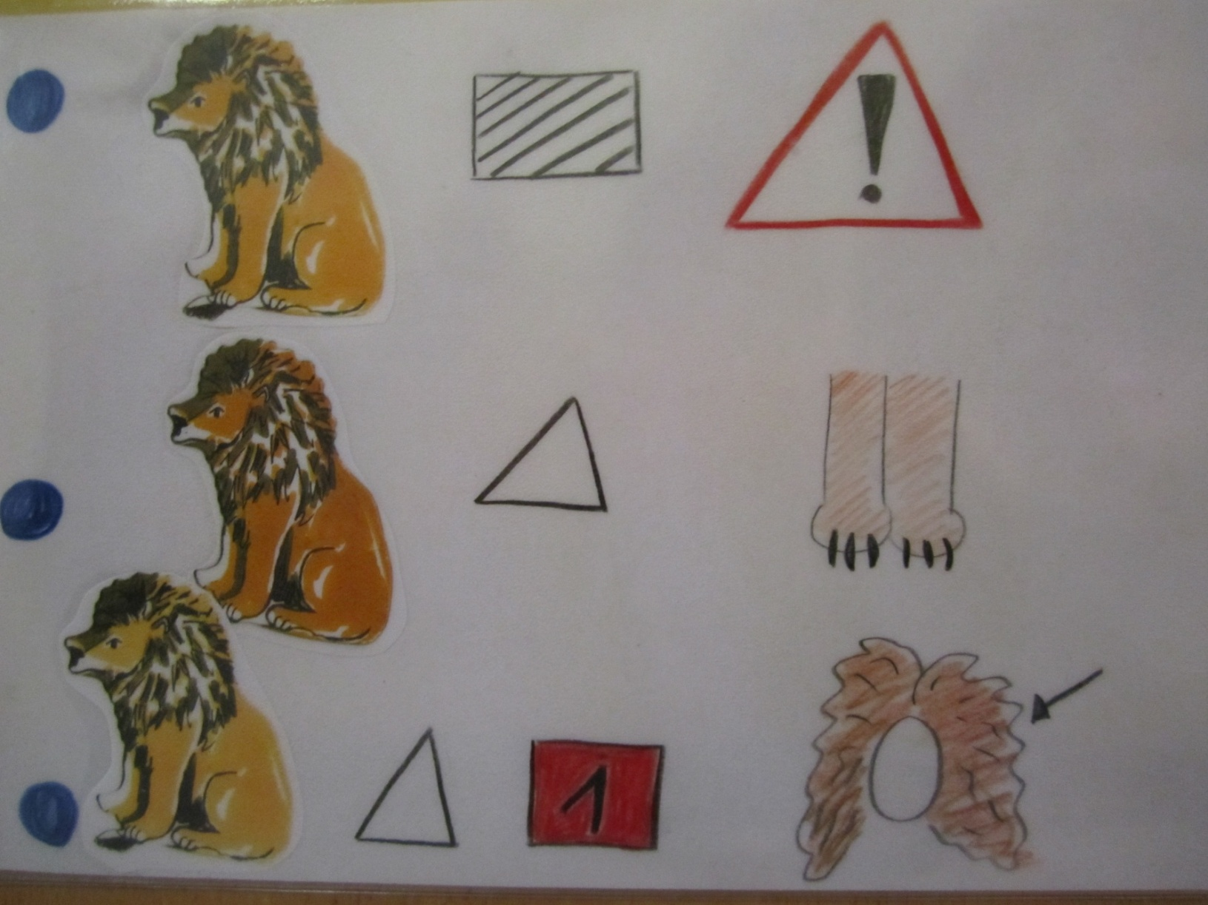
Grundschule Im Reitwinkel
Schulverbund, Städt. Gemeinschaftsgrundschule mit Kath. Teilstandort

Slide 25


Grundschule Im Reitwinkel
Schulverbund, Städt. Gemeinschaftsgrundschule mit Kath. Teilstandort
Präpositionen
Der Baustein Präposition hängt eng mit dem Baustein Satzarbeit zusammen. Präpositionen bestimmen den Fall der Grammatik und erfordern einen sicheren Umgang mit den Satzsymbolen.
„Der Ball ist auf der Kiste“ „ Der Ball ist hinter der Kiste.“
25

Slide 26
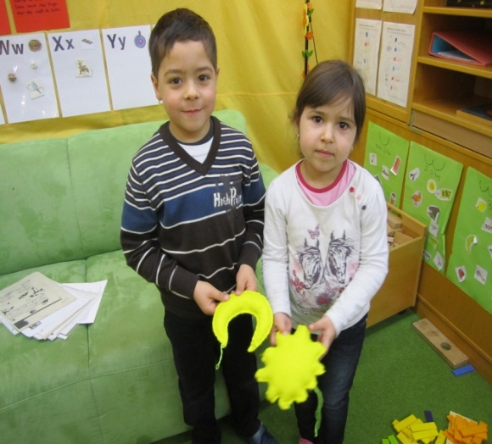
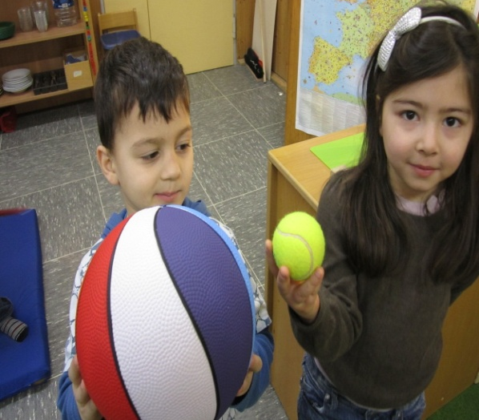
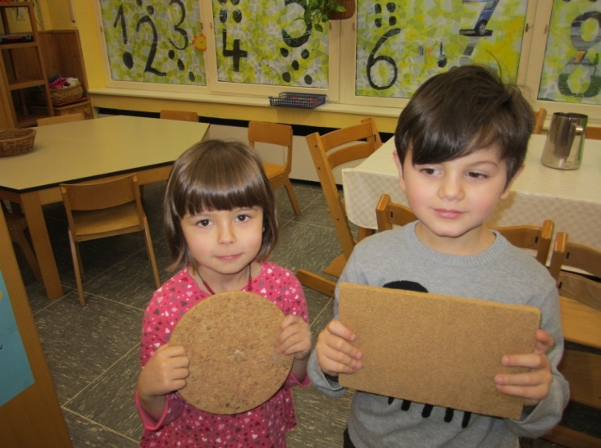
Grundschule Im Reitwinkel
Schulverbund, Städt. Gemeinschaftsgrundschule mit Kath. Teilstandort
Gegensätze
Die Gegensätze sind gewissermaßen Fixpunkte, die eine breite Sprachdifferenzierung erst ermöglichen.
hell - dunkel groß – klein rund – eckig…

Slide 27
Grundschule Im Reitwinkel
Schulverbund, Städt. Gemeinschaftsgrundschule mit Kath. Teilstandort
Plural
Es gibt 10 wesentliche Pluralbildungsmuster. Diese erwirbt das Kind durch verschiedene spielerische Angebote:
Pluralmemory
Pluralmalbögen
Lottospiel
Der Baustein benötigt sehr viel Wiederholung, da es keine erkennbaren Regeln für die Kinder gibt.

Slide 28
Vielen Dank für ihre Aufmerksamkeit!
Wir freuen uns nun auf ihre Rückfragen.
Grundschule Im Reitwinkel
Schulverbund, Städt. Gemeinschaftsgrundschule mit Kath. Teilstandort

